Slide 1
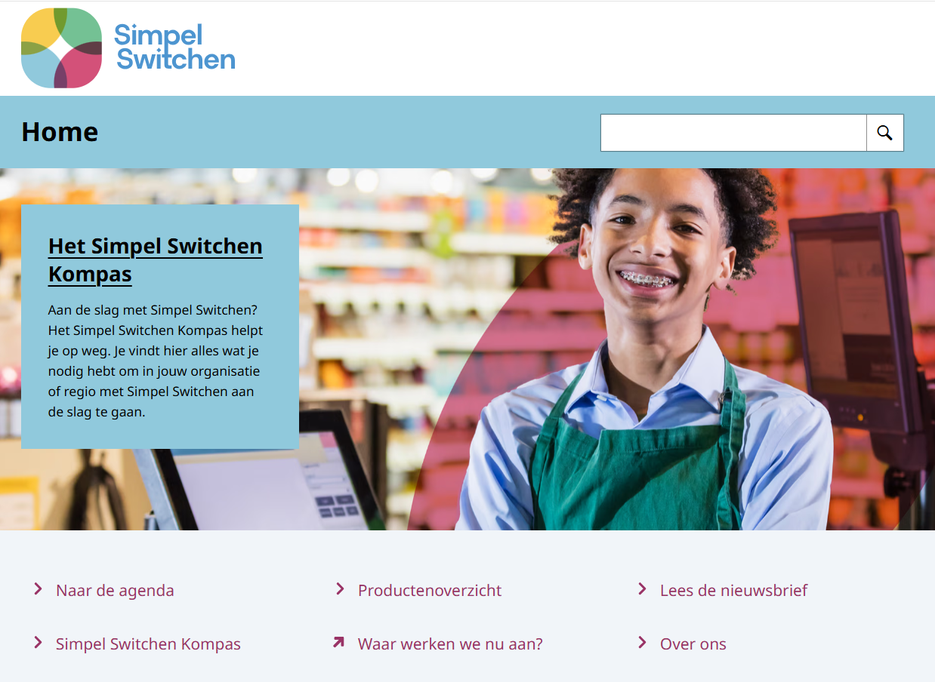
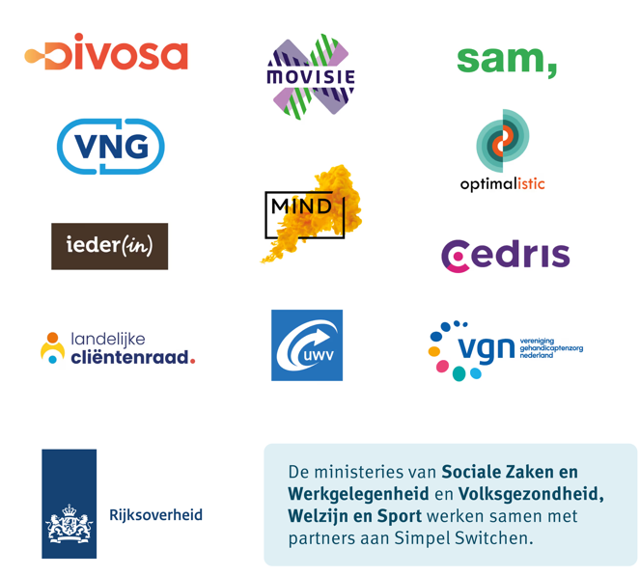
Simpel Switchen
Iedereen moet makkelijk en veilig kunnen switchen naar een betaalde baan of andere passende werkplek.
Tussen uitkering en werk of tussen dagbesteding, beschut werk, de banenafspraak en regulier werk.
Notes:
Aankondiging in het programma:
plaatst Movisie Simpel Switchen in een bredere context en deelt de lessen en opbrengsten van de vier lerende praktijken;
1) Het programma simpel switchen / de bredere context

Slide 2

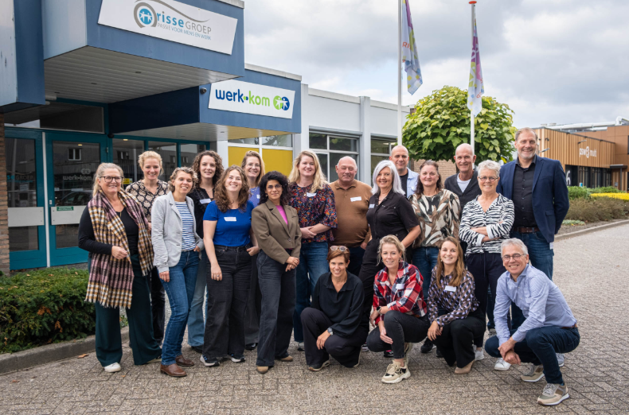

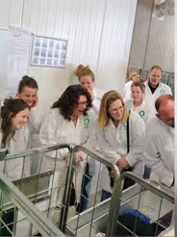
Deelproject: tussen dagbesteding en betaald werk
Lerende praktijken:
Veenendaal
Weert
Eindhoven
Rotterdam
We volgden 20 mensen en hun routes om te switchen
Uitwisselingsbijeenkomsten
Notes:
Een van de onderdelen van het programma / deelproject - wat we hebben gedaan
We volgden twintig mensen en hun routes om te switchen
Verwijzen naar de artikelen die geschreven zijn over de 4 lerende praktijken

Slide 3
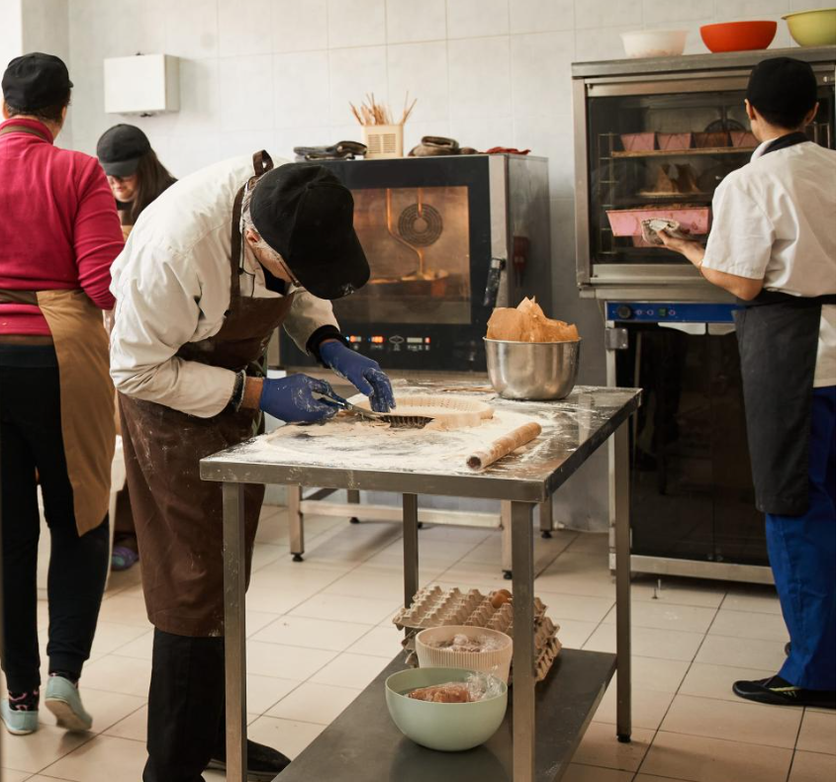
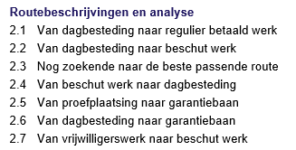
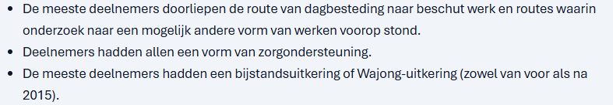
We volgden 20 mensen
en hun routes om te switchen

Slide 4
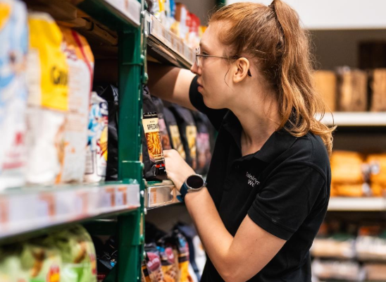
Inzichten
Deelnemers zijn sterk gemotiveerd om een nieuwe stap te zetten
Bijna iedereen zet betekenisvolle stappen
Overgangen verlopen niet volgens een rechte lijn
Werkgevers vervullen een sleutelrol
Begeleiding maakt het verschil

Slide 5
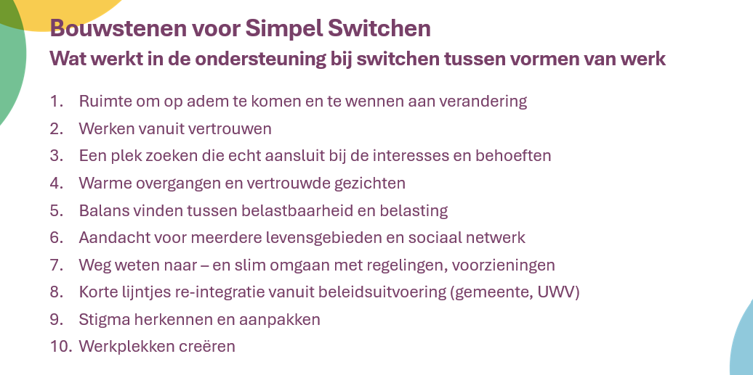

Slide 6
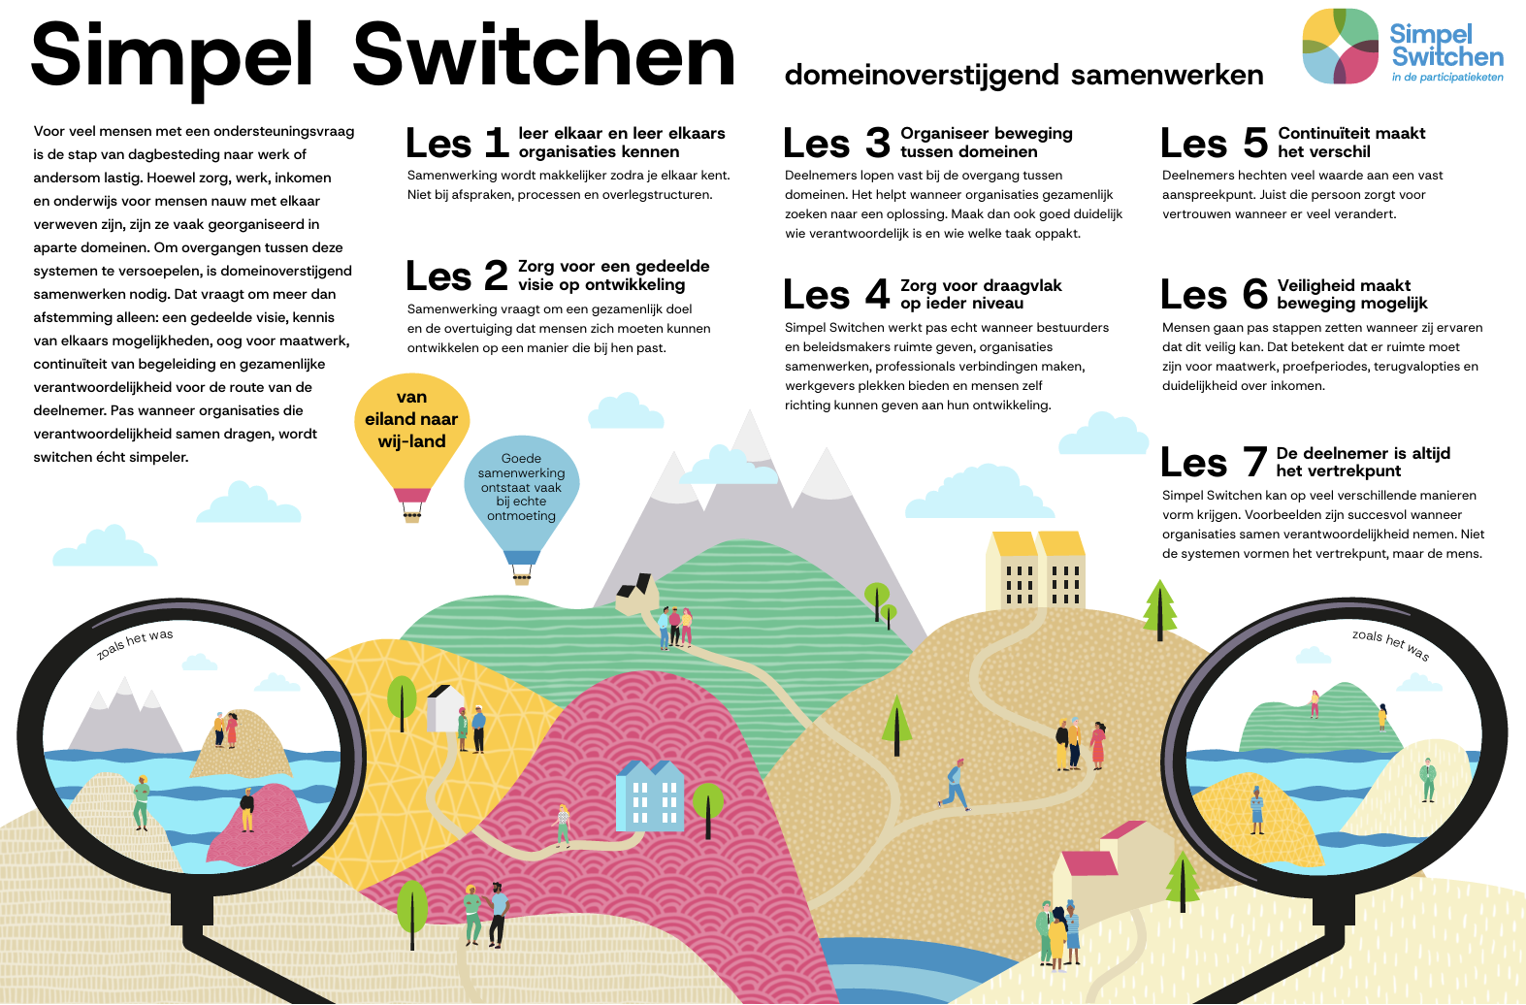
Inzichten: domeinoverstijgendwerken
Leer elkaar en leer elkaars organisaties kennen
Zorg voor een gedeelde visie op ontwikkeling
Organiseer beweging tussen domeinen
Zorg voor draagvlak op ieder niveau
Continuïteit maakt het verschil
Veiligheid maakt beweging mogelijk
De deelnemer is altijd het vertrekpunt

Slide 7


Hoe verder?
Verder in ieders eigen praktijk
Een beweging die niet stopt
Lerend netwerk
De werkplaats: maken van verbindingen – diverse activiteiten simpel switchen
Doen we de goede dingen
📖 Meer informatie en aanmelden: https://lnkd.in/ex9bvR6A

Slide 8
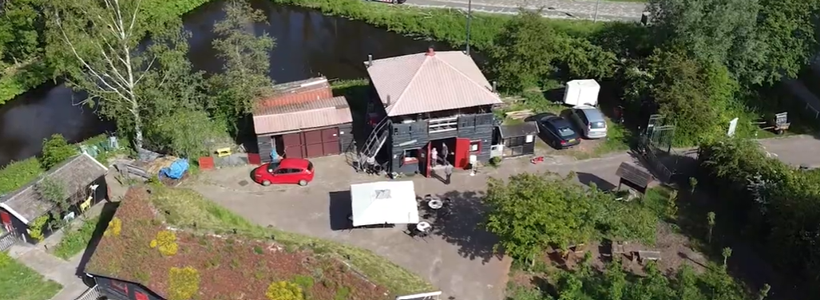

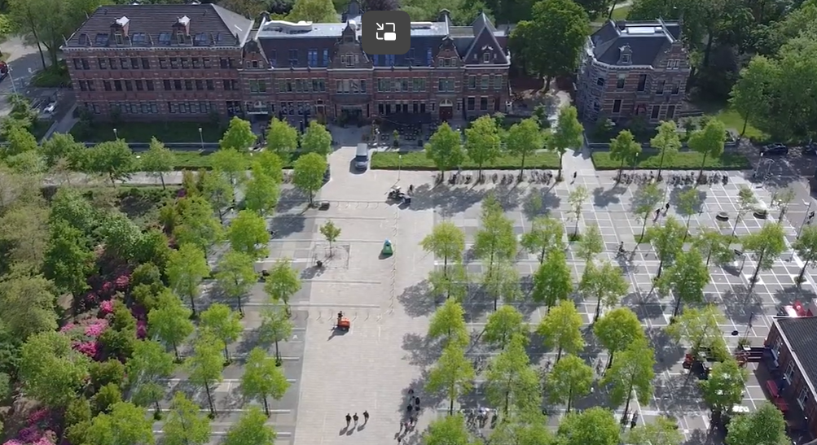
Gebiedsgericht werken:
om meer passende werk- en ontwikkelplekken te creëren
(2) Werken in het Westerpark - YouTube

Slide 9
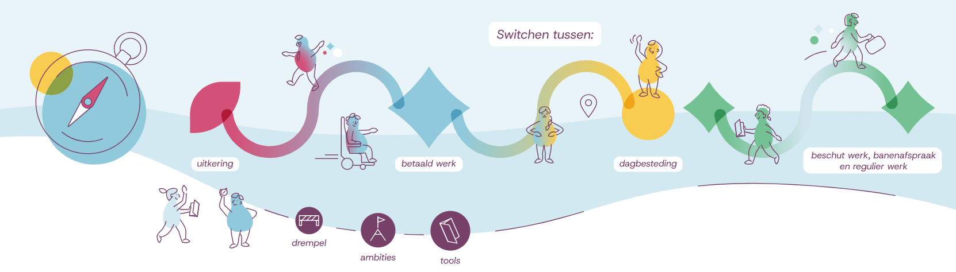
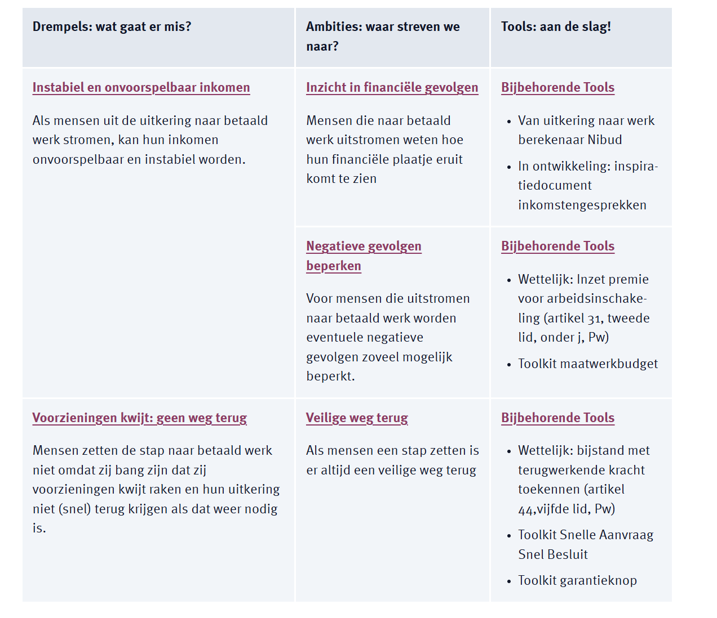
Kompas

Slide 10

